Slide 1
Hospital Pediátrico Dr. H. Notti Clínica de Garganta, Nariz y Oídos S.A.
«Nivel de conocimiento de los padres, tutores y/o encargados de menores de 5 años sobre las IRAs»
Aguilera, Eva
Herrera Gutiérrez, Aurora
Moreno, Sandra

Slide 2
Introducción
Las infecciones respiratorias agudas presentan un alto índice de morbimortalidad en < de 5 años, pudiendo ser prevenibles fácilmente.
Como operadores de salud, con este trabajo queremos evidenciar que la salud propia y de los que están bajo nuestro cuidado no sólo es el resultado de la atención médica, sino que esta relacionada a otros factores (educación, nivel socioeconómico, etc.).

Slide 3
Planteamiento del Problema
¿Qué nivel de conocimiento tienen los padres o tutores de menores de 5 años en los síntomas de infecciones respiratorias altas y sus complicaciones al ser atendidos en los Servicios de Guardia del Hosp. Dr. Notti y Clínica de GNyO S.A., Mendoza - Segundo semestre de 2015?

Slide 4
Objetivos del Estudio
General:
Identificar el nivel de conocimiento de padres y/o tutores.
Específicos:
Identificar el tipo de conocimiento sobre signos y síntomas.
Determinar las características individuales y factores de riesgo.
Determinar el perfil socioeconómico.
Contrastar y analizar los resultados.
Establecer el rol de enfermería.

Slide 5
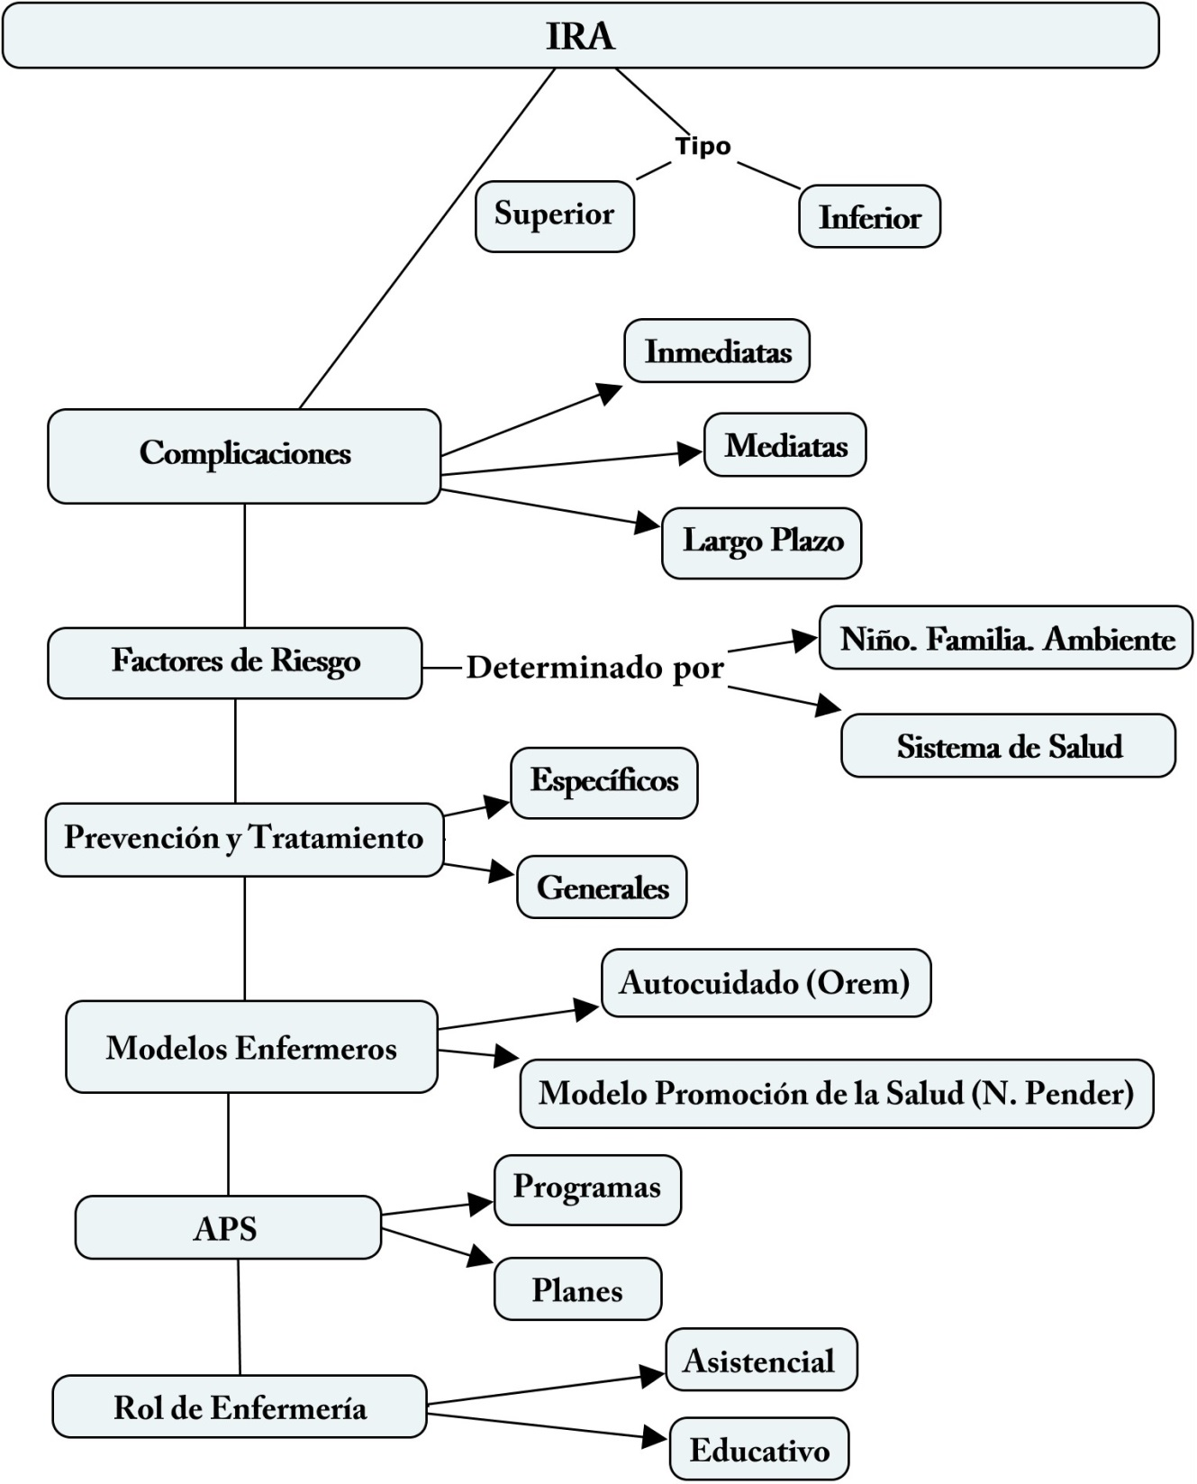
Marco Teórico

Slide 6
Diseño Metodológico
Tipo de Estudio: No experimental. Cuantitativo transversal descriptivo. Correlacional- causal.
Área de Estudio: Hosp. Dr. H. Notti y Clínica de GNyO S.A.
Universo y Muestra: Padres, tutores y/o encargados del cuidado de < de 5 años con un cuadro de IRA.
N= 100, 50 individuos de cada nosocomio.
Hipótesis: «Los padres y/o tutores con > nivel de conocimiento tendrán < probabilidad que el menor desarrolle un IRAb»
Operacionalización: Datos demográficos, factores de riesgo y test de conocimiento.

Slide 7
Diseño Metodológico
Técnica e instrumento de recolección: Encuesta con elaboración de cuestionario, 22 preguntas de respuestas cerradas.
Análisis, procesamiento y presentación de datos: Los datos obtenidos se procesaron en Excel, elaborando 2 tablas matriz con c/u de las variables, de ello se confeccionaron tablas y gráficos.

Slide 8
Resultados
N. de Instrucción | Hosp. Dr. Notti |  |  | Clínica de GNyO S.A.
 | F. A | F.R. | Fr. % | F. A. | F. R. | Fr.%
Analfabeto | 1 | 0,02 | 2% | 0 | 0 | 0%
Prim. Incompleto | 2 | 0,04 | 4% | 2 | 0,04 | 4%
Prim. Completo | 11 | 0,22 | 22% | 0 | 0 | 0%
Sec. Incompleto | 18 | 0,36 | 36% | 6 | 0,12 | 12%
Sec. Completo | 10 | 0,2 | 20% | 12 | 0,24 | 24%
Terc. Incompleto | 5 | 0,1 | 10% | 13 | 0,26 | 26%
Terc. Completo | 3 | 0,06 | 6% | 1 | 0,02 | 2%
Universitario | 0 | 0 | 0% | 16 | 0,32 | 32%
Total | 50 | 1 | 100% | 50 | 1 | 100%
Alimentación | Hosp. Dr. Notti |  |  | Clínica de GNyO S.A.
 | F. A | F.R. | Fr. % | F. A. | F. R. | Fr.%
Lactancia Materna | 20 | 0,4 | 40% | 34 | 0,68 | 68%
Lactancia Artificial | 13 | 0,26 | 26% | 2 | 0,04 | 4%
Mixta | 17 | 0,34 | 34% | 14 | 0,28 | 28%
Total | 50 | 1 | 100% | 50 | 1 | 100%
Fuente: Datos obtenidos de las encuestas realizadas por las autoras; en el segundo semestre del año 2015, en el Hosp. Dr. Notti y Clínica GNyO S.A.

Slide 9
Resultados
Atención | Hosp. Dr. Notti |  |  | Clínica de GNyO S.A.
 | F. A | F.R. | Fr. % | F. A. | F. R. | Fr.%
Centro de Salud | 12 | 0,24 | 24% | 2 | 0,04 | 4%
Hospital | 33 | 0,66 | 66% | 3 | 0,06 | 6%
Clínica o Sanatorio | 2 | 0,04 | 4% | 43 | 0,86 | 86%
Curandero/ a | 0 | 0 | 0% | 0 | 0 | 0%
Privado y Público | 3 | 0,06 | 6% | 2 | 0,04 | 4%
Total | 50 | 1 | 100% | 50 | 1 | 100%
Preg. 9: Prevención | Hosp. Dr. Notti |  |  | Clínica GNyO S.A.
 | F. A | F.R. | Fr. % | F. A. | F. R. | Fr.%
A- Vacunación, etc. | 25 | 0,5 | 50% | 29 | 0,58 | 58%
B- No entrar a baños públicos, etc. | 3 | 0,06 | 6% | 0 | 0 | 0%
C- No pueden prev. | 2 | 0,04 | 4% | 0 | 0 | 0%
D- A Y B son correctas | 20 | 0,4 | 40% | 21 | 0,42 | 42%
Total | 50 | 1 | 100% | 50 | 1 | 100%
Fuente: Datos obtenidos de las encuestas realizadas por las autoras; en el segundo semestre del año 2015, en el Hosp. Dr. Notti y Clínica GNyO S.A.

Slide 10
Resultados
Valoración del Puntaje | Hosp. Dr. Notti |  |  | Clínica de GNyO S.A.
 | F. A | F.R. | Fr. % | F. A. | F. R. | Fr.%
Muy Bueno ( 9 y 8) | 14 | 0,28 | 28% | 27 | 0,54 | 54%
Bueno (7 y 6 ) | 30 | 0,6 | 60% | 20 | 0,4 | 40%
Regular (5 y 4) | 5 | 0,1 | 10% | 2 | 0,04 | 4%
Malo ( - de 4) | 1 | 0,02 | 2% | 1 | 0,02 | 2%
Total | 50 | 1 | 100% | 50 | 1 | 100%
Puntaje | Diagnósticos
 | CVAS | OMA | Laringitis | BOR | Bronquiolitis | Neumonía
Malo | 1 |  |  | 1
Regular | 2 | 1 |  |  | 2
Bueno | 14 | 11 | 2 | 9 | 2 | 1
Muy Bueno | 7 | 9 |  | 3 | 1 | 2
Fuente: Datos obtenidos de las encuestas realizadas por las autoras; en el segundo semestre del año 2015, en el Hosp. Dr. Notti y Clínica GNyO S.A.

Slide 11
Discusión
Nivel de conocimiento: El 91% de la muestra obtuvo un puntaje muy bueno (41%) y bueno (50%).
Capacidad del cuidador: El 92% sabe que es una IRA, 91% reconoce los signos y síntomas, el 82% entiende el concepto de signo de alarma.
Factores de riesgo: Lactancia materna 54% (s.p. 20%); tabaquismo 66% fuma; hacinamiento 12% (OMS), 41% (CELADE).
Perfil socioeconómico: Ama de casa 36%, 51% trabaja en relación de dependencia, el 40% no concluyó la secundaria. 38% posee educación superior (s.p. 8%). Sólo un 28% se atiende en primera instancia en CAPS.
Rol de Enfermería: Relacionada con su función educativa el 54% conoce las conductas preventivas de las IRAs.

Slide 12
Propuestas
Participación de enfermería en planeación, promoción y ejecución de actividades educativas.
Trabajar con los padres o tutores a fin de reforzar conocimientos sobre IRAs. Repetir estudio de cohorte.
Campañas masivas destinadas a la adopción de conductas y hábitos saludables.
Reforzar la educación sobre los beneficios que produce la lactancia materna.

